Slide 1







https://www.ypppt.com/
基于交互式需求澄清的 智能代码生成系统设计与实现
答辩人：邹媛媛

Slide 2


目录 CONTENTS
01
选题背景及意义
• 研究背景与问题提出
• 研究意义与目标
02
研究问题与方法
• 核心研究问题
• 研究方法与技术路线
03
系统总体设计
• 系统总体架构
• 核心工作流与多智能体协作
• 关键技术设计详解
04
研究结果
• 实验设计与核心结果
• 系统功能与性能验证
05
主要工作、不足及总结
• 主要贡献
• 不足与未来展望
• 总结与致谢

Slide 3


01 研究背景与问题提出
大模型时代的代码生成
以GitHub Copilot为代表的 AI 编程工具，通过学习海量开源代码库，能根据自然语言描述自动生成高质量代码片段，显著降低开发门槛，大幅提升了软件开发的整体效率与体验。
🤖 模型困境：概率性猜测的局限
在面对模糊、不完整或歧义的需求时，模型无法真正理解用户深层意图，只能基于统计规律进行“概率性猜测”，极易生成偏离预期的代码，难以保证正确性。
👨‍💻 开发者困境：高昂的调试成本
开发者需要花费大量时间去理解、编辑和调试这些“看似正确”的生成代码，修复逻辑错误与适配业务场景，导致开发效率的实际收益大打折扣。
🔍 研究问题的提出
如何有效解决“需求模糊性”与“模型非确定性”之间的“语义鸿沟”， 推动 AI 辅助代码生成从“演示级”向高可靠性的“生产级”跨越？

Slide 4



01 研究意义与目标
▍ 研究意义
▍ 研究目标
🔬 理论意义
• 探索“人在回路”(Human-in-the-loop)在代码生成领域的应用模式。 • 丰富人机协同智能的理论体系，为解决复杂任务提供新思路。
主动识别模糊点
像需求分析师一样，自动检测自然语言需求中的缺失与歧义信息。
引导用户澄清需求
通过多轮、结构化的人机对话，引导用户补充关键信息，消除模糊性。
🛠️ 实践价值
•降低沟通成本：减少因需求理解偏差导致的反复沟通。 •提升开发效率：减少调试时间，聚焦业务逻辑与创新。 •降低编程门槛：帮助非专业人员快速转化想法为代码原型。
生成高质量代码
基于最终明确的需求规约，自动生成准确、健壮且易维护的可执行代码。

Slide 5

02 核心研究问题
如何识别模糊性
What to ask?
如何进行有效澄清
How to ask?
如何生成高质量代码
How to generate?
▍问题描述
如何让大模型自动、全面地检测出自然语言需求中的缺失信息、歧义表述和潜在假设？
▍面临挑战
模糊性的类型多样（如输入输出未定义、边界条件缺失、算法选择不明等），需要一个系统性的检测框架。
▍问题描述
如何生成引导性强、结构化的澄清问题，并有效管理多轮对话的状态，确保对话的连贯性和效率？
▍面临挑战
提问的方式和时机至关重要，需要避免无效追问，并能灵活处理用户的各类反馈和回答。
▍问题描述
如何将澄清后得到的结构化需求规约，准确无误地转化为高质量、符合工程规范的代码？
▍面临挑战
需要建立一个可靠的映射机制，将语义化的自然语言规约准确对应到编程语言的语法、语义与结构上。

Slide 6


02 研究方法与技术路线
核心方法论：人在回路 (Human-in-the-Loop) + 多智能体协作 (Multi-Agent Collaboration)
01 / 检测 (Detect) · 需求分析智能体
设计“开放式反思+结构化核对”两阶段提示策略，精准识别模糊需求中的歧义点与缺失信息。
02 / 提问与管理 (Ask & Manage)
基于有限状态机(FSM)构建中央协调器，配合问题生成智能体实现主动澄清与多轮对话的有序管理。
03 / 整合 (Integrate) · 需求规约化
动态聚合多轮交互中的用户反馈，将模糊、自然语言描述转化为结构化、无歧义的需求规约(Specification)。
04 / 生成 (Generate) · 代码生成智能体
基于标准化的需求规约，生成可执行的高质量代码，并附带详细的代码逻辑解释及潜在安全建议。

Slide 7
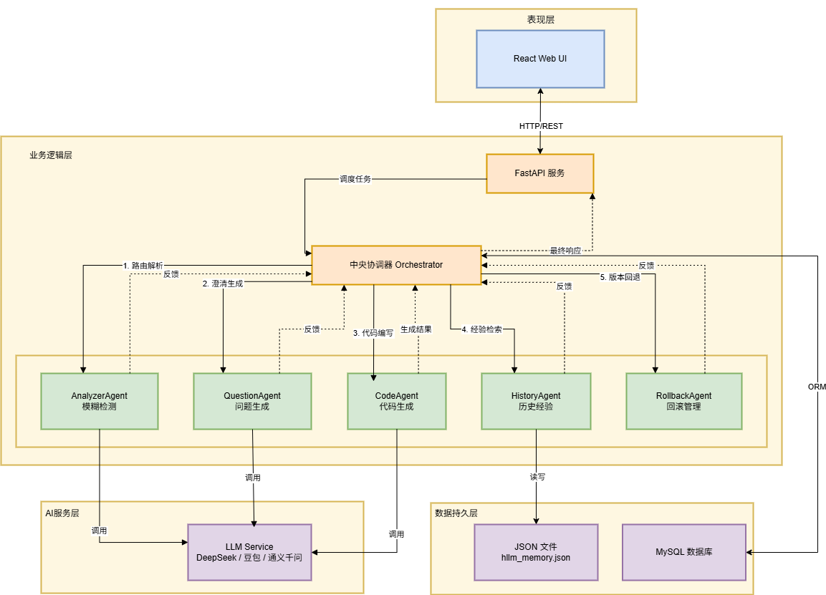





03 系统总体架构
表现层 (前端)
基于 React 构建，提供现代化交互体验，负责用户请求的接收与界面渲染。
业务逻辑层 (后端)
基于 FastAPI 构建系统核心，实现业务流转与多智能体任务的分发控制。
AI 服务层 (LLM)
封装对不同大语言模型(LLM)的统一调用接口，处理核心的AI推理与生成任务。
数据持久层 (DB)
采用高性能的 MySQL 存储业务数据、用户配置及系统运行日志，确保数据一致性。
核心引擎：多智能体协作架构 (Multi-Agent)
由 Orchestrator 统一调度需求分析、代码生成、审查等专业化 Agent，实现复杂任务协同处理。

Slide 8



03 核心工作流与多智能体协作
核心工作流
多智能体协作框架
1
用户输入：用户输入模糊的自然语言需求，开启流程。
中央协调器 (Central Coordinator)
基于有限状态机 (FSM)管理全局会话状态，是系统的“大脑”。
2
模糊点检测：自动识别需求中的模糊或歧义点，供用户确认或编辑。
分析智能体
检测需求中的模糊性与歧义点
提问智能体
生成澄清问题，引导补充信息
代码生成
基于完整规约生成代码并优化
3
多轮对话澄清：系统主动提问引导，补齐缺失的关键信息。
4
回滚机制：提供便捷的回滚功能，辅助用户更改需求。
历史经验智能体
学习并复用过往案例与经验
回滚管理智能体
处理用户修改与历史状态回滚
5
代码生成与安全检测：基于完整需求生成代码，并执行自动化安全风险扫描。

Slide 9
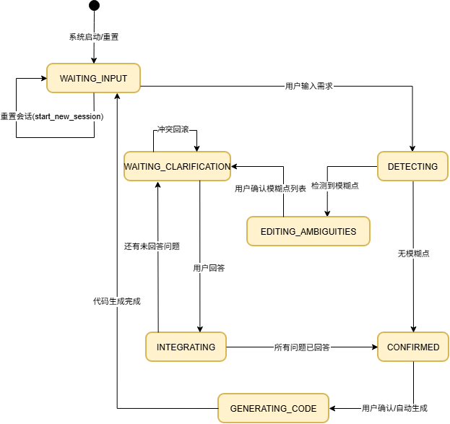
03 关键设计：对话管理状态机
为了规范化管理多轮对话流程，系统采用有限状态机（FSM）对对话状态进行建模，将复杂的交互拆解为清晰的离散状态，从而确保整个对话流程的可控性、可预测性与可维护性。
▌ 核心状态定义
WAITING_INPUT
处于空闲状态，等待用户发起对话或输入新的指令。
DETECTING
分析用户意图，识别需求中存在的模糊点或缺失的关键信息。
WAITING_CLARIFICATION
已发出澄清追问，等待用户对缺失信息进行补充回答。
CONFIRMED / GENERATING
需求已确认无歧义，进入代码逻辑生成与输出阶段。
由协调器 (Orchestrator)统一调度逻辑，驱动状态机在各节点间有序转换。

Slide 10
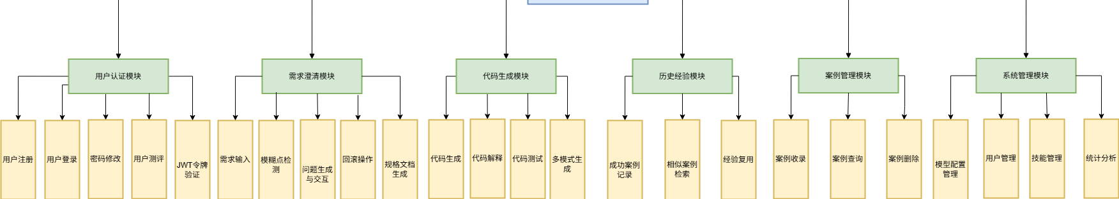





04 系统功能实现
需求澄清与代码生成
实现了从输入、检测、澄清到生成的完整流程，确保生成结果符合用户预期。
历史任务与文档管理
支持查看和管理历史对话记录，并自动保存生成的技术规格文档，方便回溯。
代码分析与一键测试
提供代码质量自动评分、潜在漏洞与安全建议，并支持“一键测试”功能。
高质量案例库
支持对优秀的生成结果进行标记和分类管理，建立知识库，便于在后续开发中快速复用。
管理员功能
提供独立的管理后台，支持对系统参数、AI模型配置进行调整，以及对平台用户进行统一管理。

Slide 11
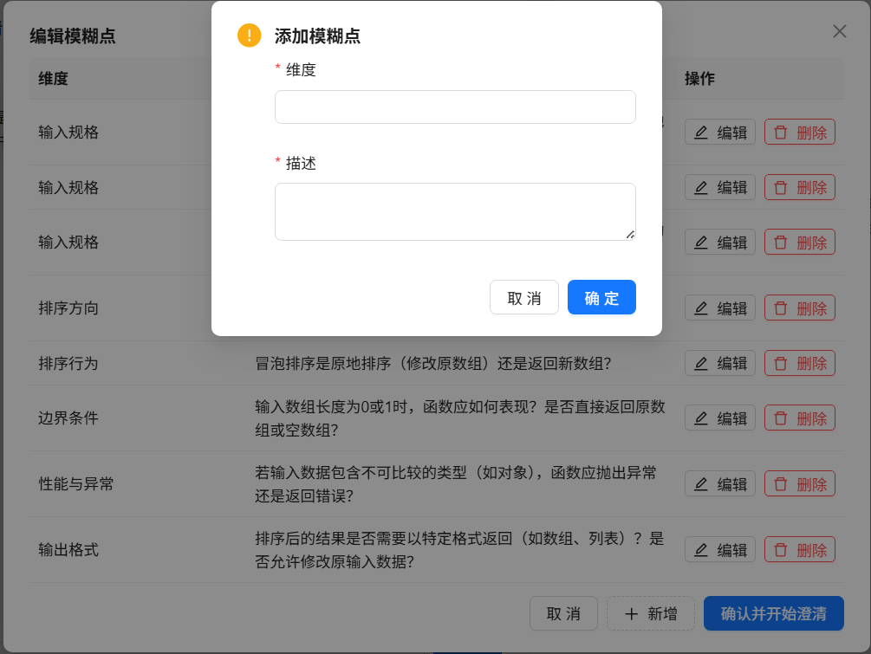
04. 核心模块详细设计
需求模糊性检测模块 (AnalyzerAgent)
该模块是系统入口，负责分析用户输入的自然语言需求，利用LLM强大的语义理解能力，自动识别并返回结构化的模糊点列表，为后续精准生成代码奠定基础。
第一阶段：开放式反思
引导LLM自由思考，从语法歧义、语义模糊、语用缺失等多维度挖掘潜在模糊点。充分发挥大模型的零样本推理能力，有效捕获非常规、意外类型的逻辑漏洞。
第二阶段：结构化核对（内置后备机制）
系统内置通用模糊维度清单（如输入输出格式、性能指标、边界条件等）进行兜底检查。当LLM生成结果出现遗漏时，自动触发该清单，确保模糊点识别的全面性与系统的鲁棒性。
系统识别模糊点后，用户可直接进行编辑和确认
Notes:
接下来我们深入了解第一个核心模块：需求模糊性检测。它的工作原理很巧妙，采用了两阶段策略。首先，我们让大模型自由发挥，找出它认为模糊的地方。然后，我们还有一个备用的检查清单，涵盖了输入输出、边界条件等常见维度。这样双重保障，既能发现意想不到的问题，又能保证基础项不被遗漏。右边的截图展示了系统识别出模糊点后，用户可以进行编辑和确认。

Slide 12
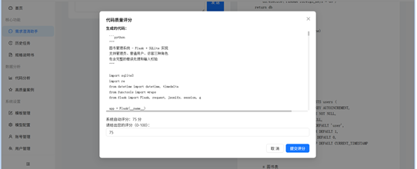
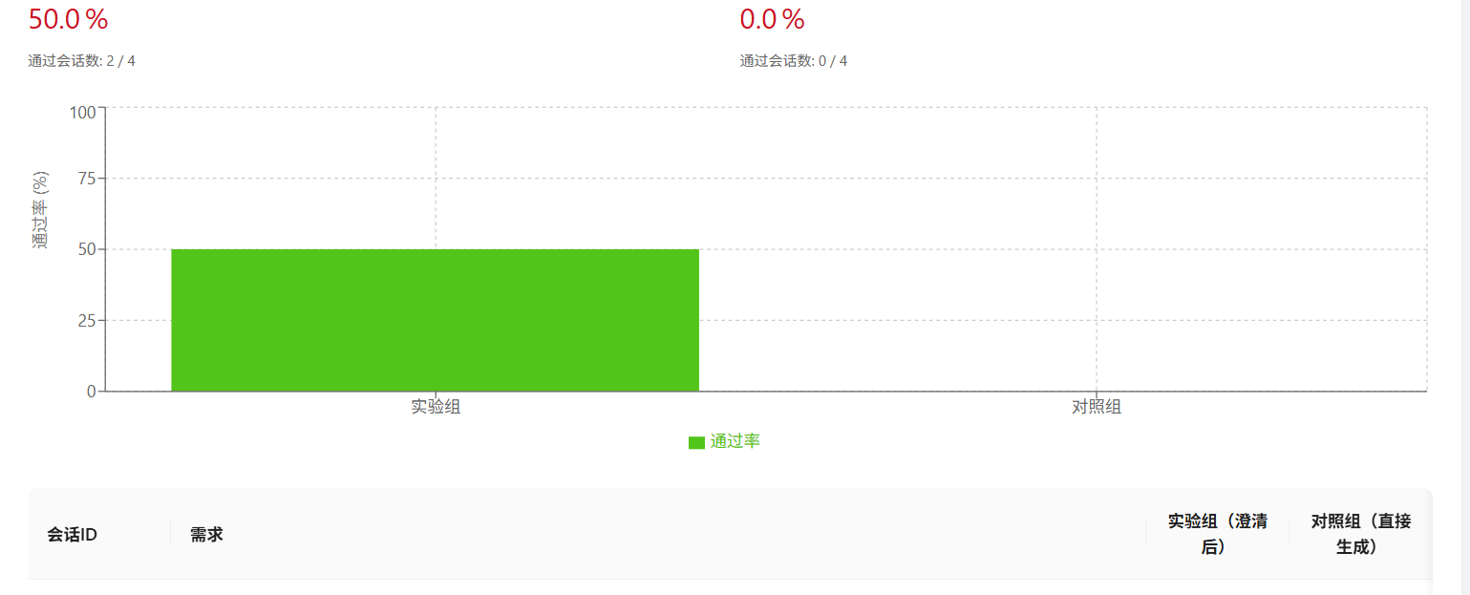

04. 核心模块详细设计
代码生成与质量评估
代码生成
质量评估与反馈
• 格式化澄清规约为提示词，设置temperature=0.2确保输出确定性。 • 提供标准、详细注释、极简三种模式，灵活适应开发需求。 • 自动检索相似案例并注入提示词，提升代码生成的准确性。
•自动化测试：系统自动生成pytest代码，对生成结果进行即时单元测试。 •双重评分机制：结合算法自动评分与用户主观评分，≥85分的高分案例将被收录进高质量案例库，反哺模型优化。
Notes:
当需求完全澄清后，就进入了代码生成阶段。我们采用低温度参数确保生成代码的稳定和可靠，并提供多种模式满足不同需求。更重要的是，我们有一套完整的质量评估体系。系统会自动为生成的代码编写单元测试，并给出评分。用户也可以参与评分，高分的优质案例会被系统收录，用于持续优化。

Slide 13
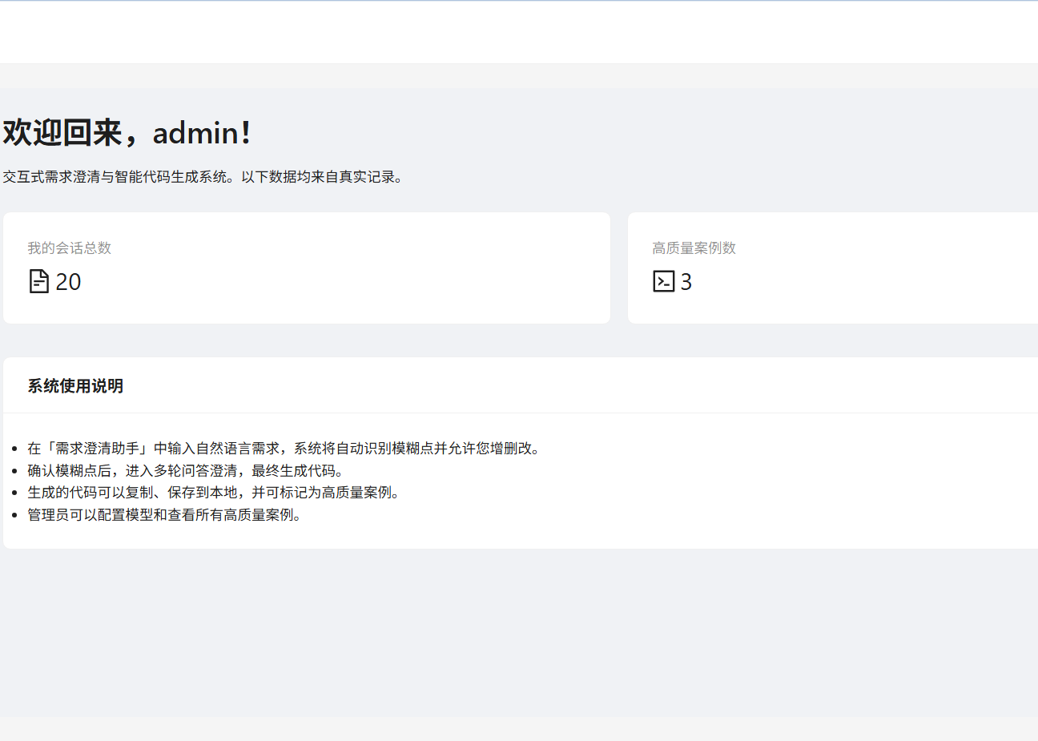
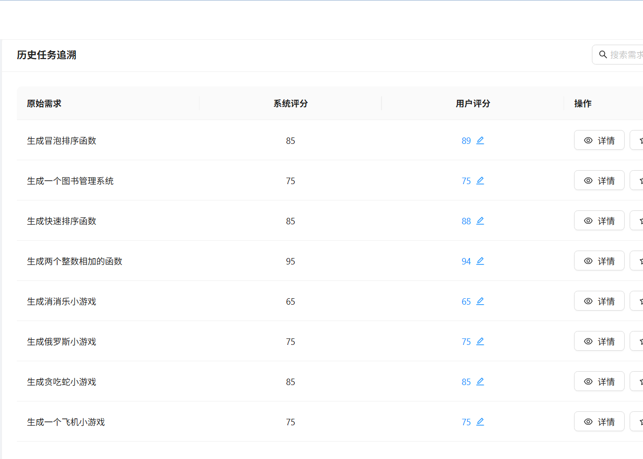
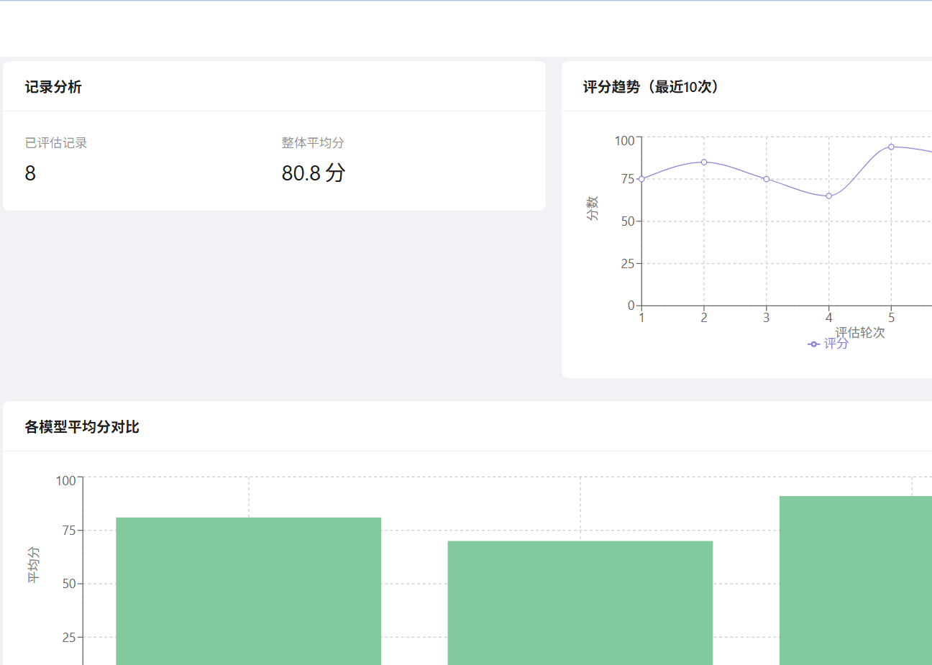
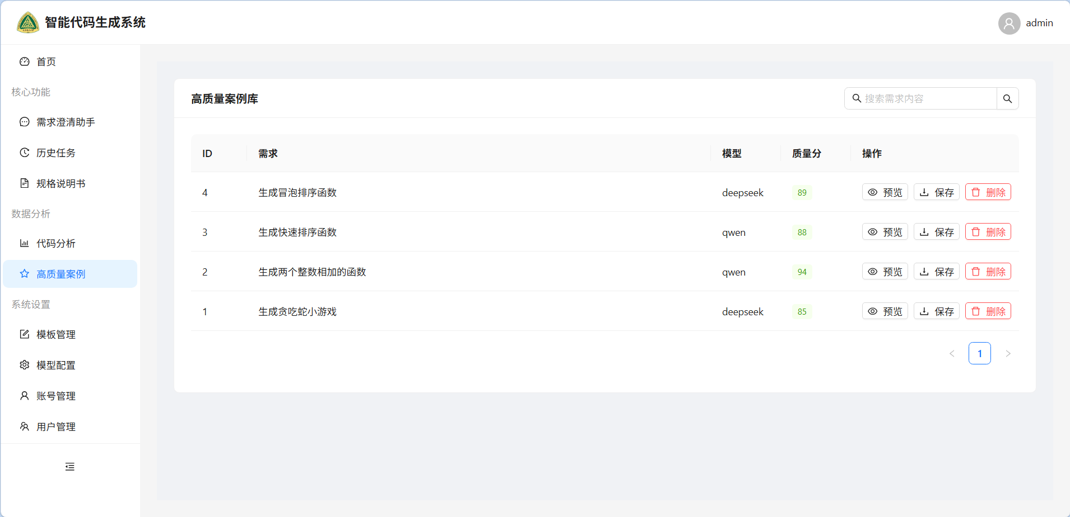
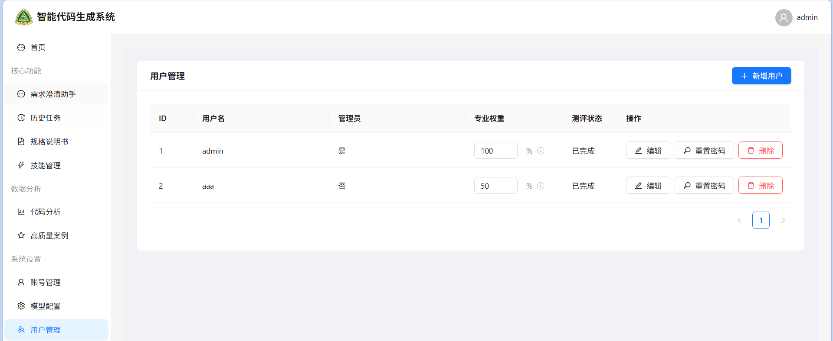
04. 辅助功能
系统功能界面概览
系统基于 React 框架构建，采用现代化的单页应用（SPA）架构，整体交互流畅，操作直观。通过左侧固定的侧边栏导航，用户可一键快速访问系统所有核心功能模块，实现高效的代码生成与管理工作流。
系统主界面
集成了核心的代码生成与交互对话区域，所见即所得的代码编辑体验。
历史任务管理
支持按关键词搜索、查看详情以及一键删除，完整保留代码生成记录。
代码分析可视化
利用图表直观展示代码行数、复杂度、质量评分等多维统计数据。
高质量案例库
沉淀并管理系统收录的优秀代码生成案例，方便用户参考学习。
用户管理
支持系统级配置，包括接入不同的 LLM 模型以及对平台用户进行管理。
Notes:
现在我们来看一下系统的实际界面。我们的前端基于React构建，设计简洁直观。主界面是核心的对话和代码生成区。此外，用户还可以管理历史任务、查看代码质量分析报告、维护自己的高质量案例库。管理员则有专门的后台来配置模型和管理用户。整个系统功能完善，交互流畅。

Slide 14


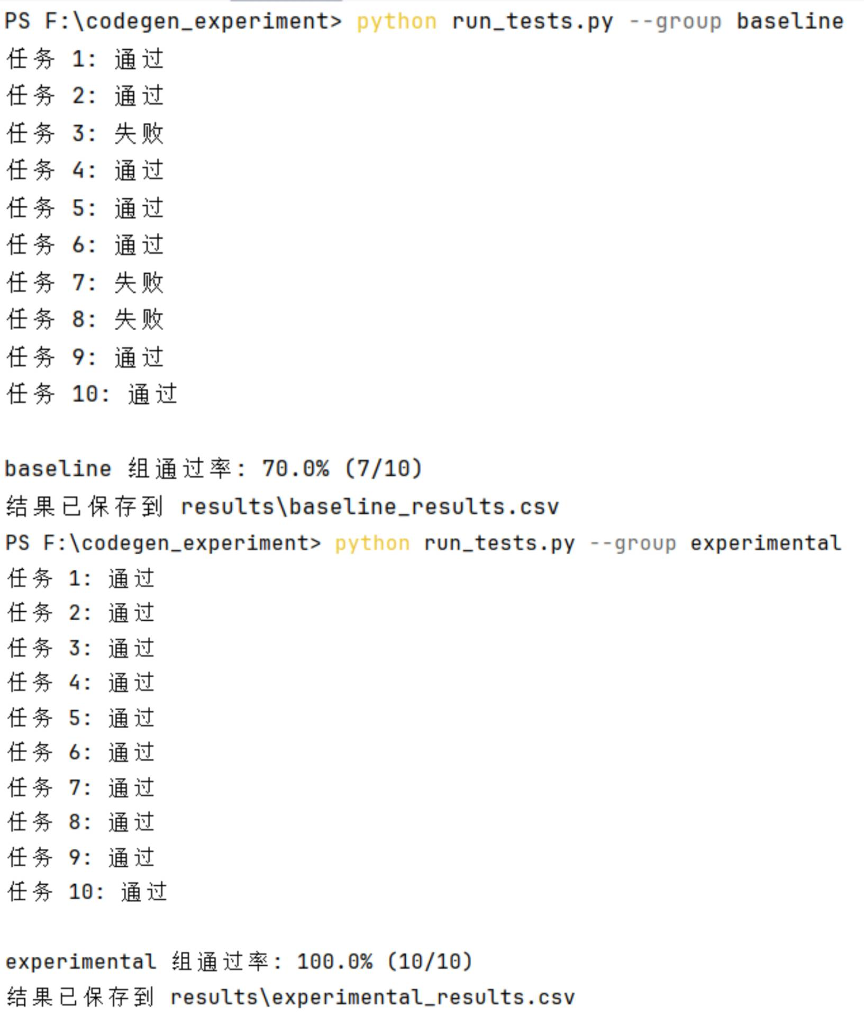
04 实验设计与核心结果
实验设置
核心结果对比
● 数据集构建：从Public Requirements数据集精选10个典型的模糊编程需求作为测试样本。
● 核心指标：采用代码通过率 (Pass@1)，即生成代码首次运行通过所有测试用例的概率。
● 分组对照：设置“直接生成(LLM)”为对照组，“交互澄清后生成(本系统)”为实验组。
绝对提升30.0%| 相对提升42.9%
交互澄清显著降低了代码缺陷率

Slide 15
05 主要亮点与贡献
01
02
03
系统化的“检测-提问-整合-生成”闭环机制
超越了简单的“单次提示”模式，实现了系统级的“人在回路”协同，为解决复杂需求提供了完整框架。
基于多智能体与有限状态机的架构
融合多种提示策略的模块化设计
通过专业化智能体分工和FSM状态管理，有效解决了复杂人机对话流程的控制难题，并引入回滚机制保证了数据一致性。
针对需求分析的不同阶段，设计了专用的提示策略（如两阶段模糊检测），精细化地挖掘和利用了大语言模型的潜力。

Slide 16



05 不足与未来展望
现有不足 / LIMITATIONS
未来展望 / FUTURE WORK
数据集规模较小
目前的实验仅基于10个需求案例，样本量较少，导致实验结果的普适性与稳定性有待在更大规模的真实数据集上验证。
更智能的经验学习引擎
引入向量数据库与LLM嵌入技术，实现基于语义相似度的案例检索与知识迁移，提升经验复用的准确度。
经验学习能力较弱
当前历史经验复用依赖简单的关键词匹配逻辑，缺乏深度的语义理解能力，难以处理需求描述中的同义表述与模糊信息。
多模态需求支持
扩展输入维度，支持UML图、界面草图及流程图等非文本形式的需求表达。

Slide 17
行业PPT模板http://www.1ppt.com/hangye/
总结与致谢
▍ 研究总结
本研究成功设计并实现了一个基于交互式需求澄清的智能代码生成系统。
它通过模拟人类需求分析师的工作模式，显著提升了在模糊需求场景下生成代码的准确性和可靠性，
为解决AI编程工具中的“语义鸿沟”问题提供了一条可行且有效的技术路径。
恳请各位老师批评指正！

